Slide 1


Ontwikkelingen
Principes
Digitaal leren & werken
Studentmobiliteit
Onderzoeksdata
Cloud computing
Integratie
Business
Informatievoorziening
Technologie
Businessmodel
Informatie
Applicatieplatform
Bedrijfsfuncties
Applicaties
Bedrijfsprocessen
Enterprise-architectuur
Gebruik van HORA
Competentie-ontwikkeling
  Hoger Onderwijs Referentie Architectuur
  Daniel van Winsum
  enterprise architect Hogeschool Utrecht
  werkgroep beheer HORA

Slide 2
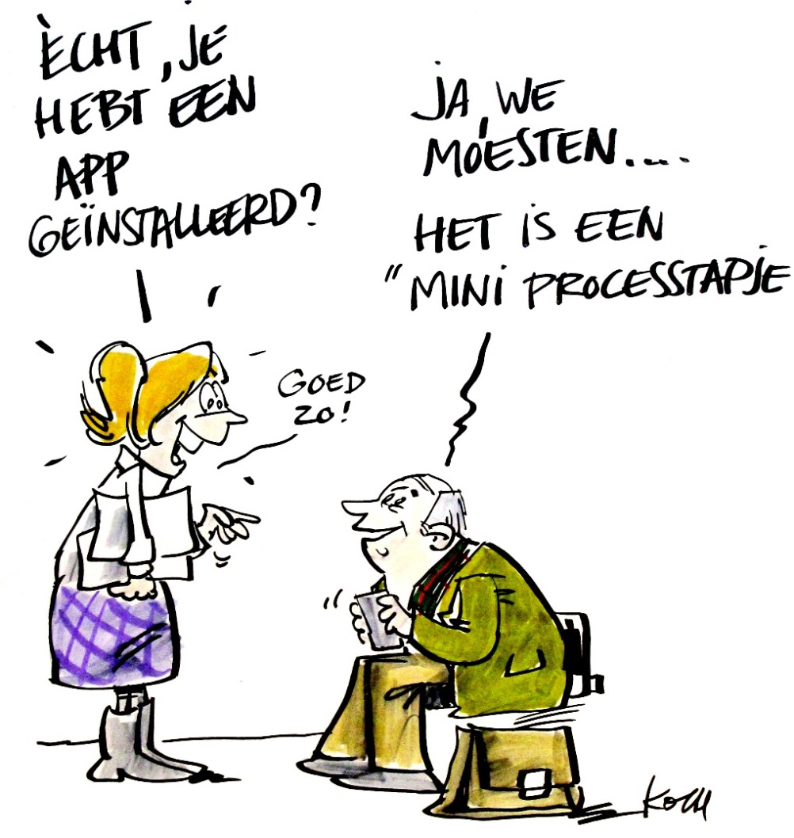
Aanleiding: Project Regie in de Cloud
Doelstelling:
verkennen en bestendigen verdere samenwerking op het gebied van informatievoorziening in hoger onderwijs en onderzoek, met focus op kansen op het gebied van cloud

Slide 3
  Projectresultaten
HORA
Informatiestrategie
Referentie-architectuur
Gewenste situatie
Relevante ontwikkelingen
Gezamenlijke ambities
Architectuurvisie
Architectuurprincipes
Veranderthema’s
Criteria voor cloud
Roadmap
Gezamenlijke initiatieven
Plateauplanning
Referentiemodellen
Business
Applicatie
Technologie
Implementatie hulpmiddelen
Catalogus
Notes:
Gemeenschappelijke taal was nodig; die was er niet
Eerst de taal, daarna ook steeds meer onderwerpen mbv die referentiearchitectuur oppakken

Slide 4
De drie onderdelen van HORA
1. Architectuurvisie
2. Referentiemodellen
3. Implementatie-
hulpmiddelen
Ontwikkelingen
Principes
Digitaal leren & werken
Studentmobiliteit
Onderzoeksdata
Cloud computing
Integratie
Business
Informatievoorziening
Technologie
Businessmodel
Informatie
Applicatieplatform
Bedrijfsfuncties
Applicaties
Bedrijfsprocessen
Enterprise-architectuur
Gebruik van HORA
Competentie-ontwikkeling

Slide 5
De drie onderdelen van HORA
Architectuurvisie
Referentiemodellen
Implementatie-
hulpmiddelen
Ontwikkelingen
Principes
Digitaal leren & werken
Studentmobiliteit
Onderzoeksdata
Cloud computing
Integratie
Business
Informatievoorziening
Technologie
Businessmodel
Informatie
Applicatieplatform
Bedrijfsfuncties
Applicaties
Bedrijfsprocessen
Enterprise-architectuur
Gebruik van HORA
Competentie-ontwikkeling

Slide 6
Principes voor informatievoorziening
Architectuurprincipes
Onderwijs en onderzoek staan centraal
De informatievoorziening is geïntegreerd
De informatievoorziening is onafhankelijk van organisatiegrenzen
Gebruikers hebben toegang tot de informatievoorziening op elk moment, op elke plaats en vanaf elk apparaat
Informatietechnologie wordt duurzaam ingericht
Archiefwaardige informatie wordt in aangewezen applicaties gearchiveerd
De kwaliteit van gegevens wordt expliciet geborgd
Gegevens zijn beveiligd op basis van hun risicoclassificatie
Applicaties voor bedrijfsvoering zijn gestandaardiseerd
Relevante ontwikkelingen
Samenwerken over organisatiegrenzen
Toenemende organisatie-onafhankelijkheid
Gegevens en informatie worden meer gedeeld
Meer tijd- en plaatsonafhankelijk leren en werken
Toenemend belang van duurzaamheid
De student staat steeds meer centraal
Toenemende druk op kwaliteit en focus van onderwijs en onderzoek
Meer nadruk op hergebruik en beheer van onderzoeksgegevens
Minder geld van de overheid
Onderwijs wordt on-line aangeboden
Digitisering van informatie
Toenemende aandacht voor informatiebeveiliging
Consumerization
Cloud computing
Notes:
Principes die onafhankelijk van de instelling relevant zijn, gezien de I-strategie en de ontwikkelingen.

Slide 7
De drie onderdelen van HORA
Architectuurvisie
Referentiemodellen
Implementatie-
hulpmiddelen
Ontwikkelingen
Principes
Digitaal leren & werken
Studentmobiliteit
Onderzoeksdata
Cloud computing
Integratie
Business
Informatievoorziening
Technologie
Businessmodel
Informatie
Applicatieplatform
Bedrijfsfuncties
Applicaties
Bedrijfsprocessen
Enterprise-architectuur
Gebruik van HORA
Competentie-ontwikkeling

Slide 8
  Bedrijfsfunctiemodel
Sturing
Strategie en governance
Beleid en planvorming
Verander
management
Verbeter
management
Verantwoording
Onderwijs
Onderzoek
Valorisatie
Onderwijs
ontwikkeling
Onderwijs
uitvoering
Deelnemer
begeleiding
Onderzoeks
ontwikkeling
Onderzoeks
opzet
Kennis
uitnutting
Toetsing
Onderzoeks
uitvoering
Onderzoeks
publicatie
Onderwijsondersteuning
Onderzoeksondersteuning
Informatie
ontsluiting
Deelnemer
werving
Inschrijving
Onderwijs
planning
Informatie
levering
Onderzoeks
administratie
Onderzoeks
assistentie
Roostering
Deelnemer
counseling
Diplomering
Informatie
doorlevering
Bedrijfsvoering
Human Resource Management
Financieel
management
Facilitair
management
Informatie en Technologie
management
Inkoop
management
Contact
management
Communicatie
management
Juridisch
management
Notes:
Een beschrijving wat een instelling doet, onafhankelijk van inrichting van processen en systemen

Slide 9
Bedrijfsfunctiemodel
Waar kun je het voor gebruiken?
Bepalen van gewenste veranderingen op basis van bijv. strategische keuzen, kosten, baten, risico’s en knelpunten
Ondersteunen van portfoliomanagement
Bepalen van impact van veranderingen op andere aspecten
Bepalen van logische eenheden in organisatie, processen en informatievoorziening
Bepalen van eigenaarschap van bedrijfsfuncties
Afbakenen van de scope van projecten

Slide 10
De drie onderdelen van HORA
Architectuurvisie
Referentiemodellen
Implementatie-
hulpmiddelen
Ontwikkelingen
Principes
Digitaal leren & werken
Studentmobiliteit
Onderzoeksdata
Cloud computing
Integratie
Business
Informatievoorziening
Technologie
Businessmodel
Informatie
Applicatieplatform
Bedrijfsfuncties
Applicaties
Bedrijfsprocessen
Enterprise-architectuur
Gebruik van HORA
Competentie-ontwikkeling

Slide 11
  Informatiemodel
Sturing
onderwijs
instelling
organisatie
onderdeel
doelstelling
indicator
beleids
uitgangspunt
architectuur
plan
resultaat
Onderwijs
Onderzoek
Valorisatie
opleiding
leermateriaal
leeractiviteit
toetsactiviteit
subsidie
programma
onderzoeks
object
octrooi
minor
toetsmateriaal
stage/afstudeer organisatie
toetsresultaat
subsidie
overeenkomst
publicatie
onderwijs
eenheid
leergroep
stage/afstudeer
opdracht
onderwijseenheidresultaat
samenwerkings
verband
onderzoeks
gegevens
onderwijs
programma
deelnemer
stage/afstudeer
activiteit
competentie
(deelnemer)
onderzoek
examen programma
werkproduct
Informatieontsluiting
Onderwijsondersteuning
Onderzoeks
ondersteuning
publicatie
(gepubliceerd)
manifestatie
prospect
onderwijseenheid
uitvoering
lesgroep
waarde
document
onderz.geg.
(gepubliceerd)
item
campagne
onderwijseenheid
deelname
rooster
werk
uitleen
onderwijs
overeenkomst
onderwijs
activiteit
inzetplanning
expressie
Bedrijfsvoering
organisatie
melding
dienst
betrekking
inkomende betaling
kostenplaats
leverancier
gebouw
applicatie
individu
werkorder
werk
activiteit
uitgaande betaling
vordering
inkoop
contract
ruimte
systeem
software
contact
medewerker
beoordeling
journaalpost
verplichting
bedrijfseis
voorwerp
apparaat
alumnus
formatieplaats
competentie
(medewerker)
activum
begroting
configuratie
item

Slide 12
  Informatiemodel – BIV classificatie
Sturing
onderwijs
instelling
I
I
I
I
I
V
organisatie
onderdeel
doelstelling
indicator
beleids
uitgangspunt
architectuur
plan
resultaat
Onderwijs
Onderzoek
Valorisatie
B
I
B
I
B
I
B
I
I
I
V
I
opleiding
leermateriaal
leeractiviteit
toetsactiviteit
subsidie
programma
onderzoeks
object
octrooi
B
I
B
I
V
I
V
I
I
minor
toetsmateriaal
stage/afstudeer organisatie
toetsresultaat
subsidie
overeenkomst
publicatie
B
I
I
I
I
V
B
I
V
onderwijs
eenheid
leergroep
stage/afstudeer
opdracht
onderwijseenheidresultaat
samenwerkings
verband
onderzoeks
gegevens
B
I
B
I
V
B
I
I
V
onderwijs
programma
deelnemer
stage/afstudeer
activiteit
competentie
(deelnemer)
onderzoek
B
I
I
V
examen programma
werkproduct
Algemene ondersteuning
Onderwijsondersteuning
Onderzoeks
ondersteuning
publicatie
(gepubliceerd)
manifestatie
B
I
V
B
I
B
I
I
onderz.geg.
(gepubliceerd)
item
prospect
onderwijseenheid
uitvoering
lesgroep
waarde
document
B
I
B
I
werk
uitleen
campagne
onderwijseenheid
deelname
rooster
I
B
I
I
onderwijs
overeenkomst
onderwijs
activiteit
inzetplanning
expressie
Bedrijfsvoering
B
I
V
I
I
I
V
applicatie
organisatie
melding
dienst
betrekking
inkomende betaling
kostenplaats
leverancier
gebouw
I
I
I
I
B
V
individu
werkorder
werk
activiteit
uitgaande betaling
vordering
inkoop
contract
ruimte
systeem
software
B
I
V
I
V
I
I
I
voorwerp
apparaat
contact
medewerker
beoordeling
journaalpost
verplichting
bedrijfseis
B
I
V
formatieplaats
competentie
(medewerker)
activum
I
configuratie
item
alumnus
begroting
middel
hoog

Slide 13
De drie onderdelen van HORA
Architectuurvisie
Referentiemodellen
Implementatie-
hulpmiddelen
Ontwikkelingen
Principes
Digitaal leren & werken
Studentmobiliteit
Onderzoeksdata
Cloud computing
Integratie
Business
Informatievoorziening
Technologie
Businessmodel
Informatie
Applicatieplatform
Bedrijfsfuncties
Applicaties
Bedrijfsprocessen
Enterprise-architectuur
Gebruik van HORA
Competentie-ontwikkeling

Slide 14
Toepassingsmogelijkheden HORA
Algemene toepassingen architectuur:
Het geven van inzicht in verbetermogelijkheden
Het geven van inzicht in de relevante aspecten en complexiteit van een verandergebied
Het geven van inzicht in de scope van projecten en de relaties met andere projecten
Het geven van inzicht in koppelvlakken en mogelijke samenwerking binnen een instelling
Het faciliteren van discussie en besluitvorming over eigenaarschap
Specifieke toepassingen HORA:
Het vergelijken van de inrichting van verschillende instellingen
Het geven van inzicht in mogelijkheden voor samenwerking
Het versnellen van het opstellen van een instellingsarchitectuur
Eenduidiger communicatie naar leveranciers - Consortium
Notes:
Consortium 2 groepen tijdens SISlink
CACI, Scientia en CAPgemini vs Xebic en Advitrae

Slide 15
Spin-off van HORA
Actief en betrokken architectuurberaad Hoger Onderwijs
  Beheren HORA
  Concrete vragen behandelen vanuit:
    CIO-beraad: bijv. samenwerking / partnership
    Groep zelf: bijv. DLO-vraagstuk
    Overige gremia, bijv. SIG Onderwijslogistiek
  Disseminatie
Notes:
Grote betrokkenheid (hoge opkomst van architecten voor bijeenkomsten van het Architectuurberaad). Daardoor veel ervaring bij elkaar wat zowel de kennisdeling bevordert als de kwaliteit van de referentiearchitectuur zelf ten goede komt.
Concrete problemen (ingebracht door gastsprekers uit instellingen) en architectuur wordt aantoonbaar als instrument op instellingen toegepast.

Slide 16
Advies
Organiseer betrokkenheid architecten bij beheren referentiearchitecturen: pas toe bij concrete vragen
Sectorarchitecturen in relatie tot ROSA:
  houd ROSA dun:
    Sectoroverstijgende principes
    ketenprocessen tussen sectoren en tussen sectoren en onderwijsorganisaties
    KOI-model
  maak ROSA levend; zie eerste advies

Slide 17
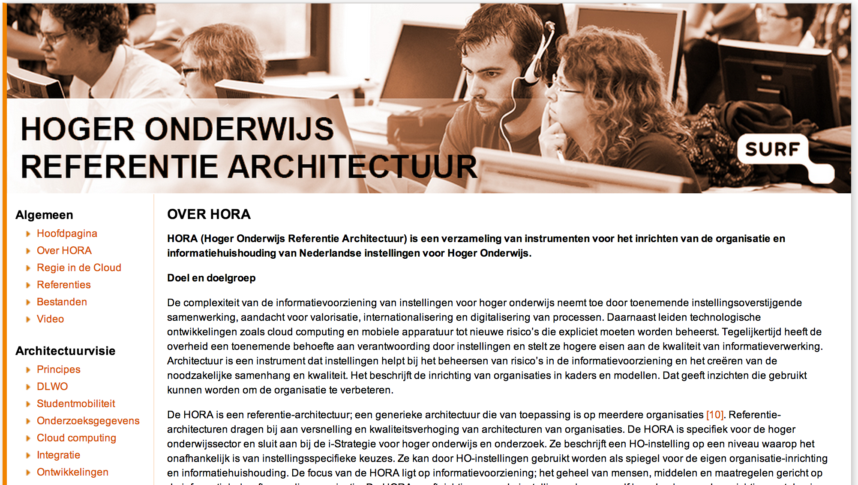
Meer informatie
http://www.wikixl.nl/wiki/hora

